Slide 1
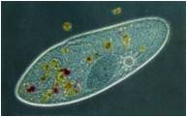
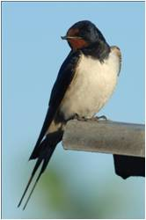
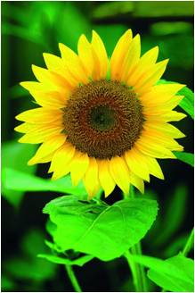
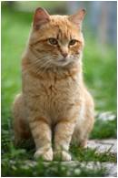
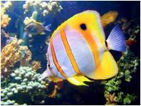
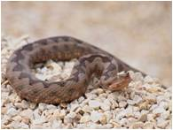
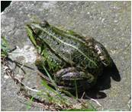
Reguliraju li živa bića sastav tjelesnih tekućina na jednak način

Slide 2

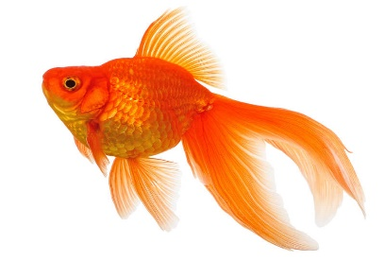
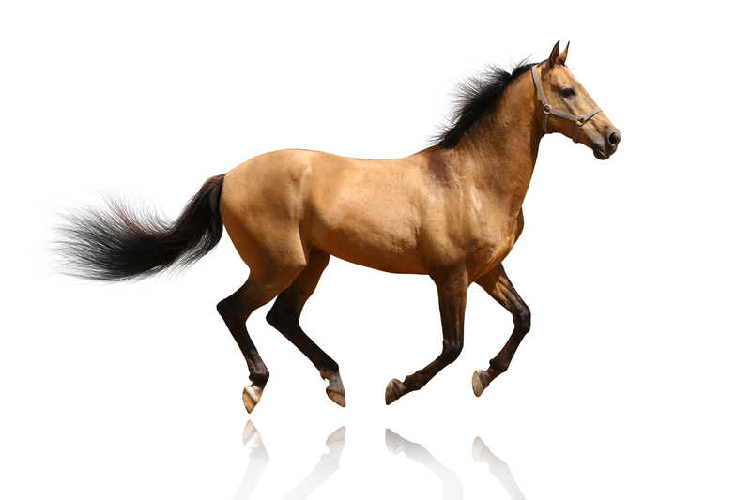
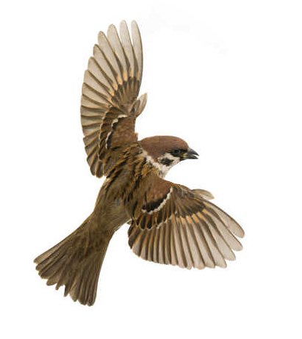
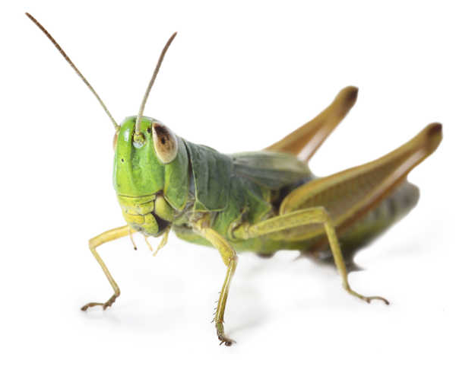
- štetni dušični spojevi (amonijak, urea i mokraćna kiselina) nastali metabolizmom bjelančevina odstranjuju se mokraćom
Istraži
RAZGRADNJA BJELANČEVINA
AMONIJAK
RIBE
UREA
MOKRAĆNA KISELINA
SISAVCI
PTICE
KUKCI

Slide 3
Regulacija sastava tjelesnih tekućina životinja kopnenih staništa
kralježnjaci imaju različite prilagodbe za sprečavanje prevelikog gubitka vode iz tijela
sastav tjelesnih tekućina reguliraju slično kao i čovjek
unos vode putem hrane ili pijenjem
gubitak vode znojenjem, disanjem i probavnim sustavom
mokraća

Slide 4
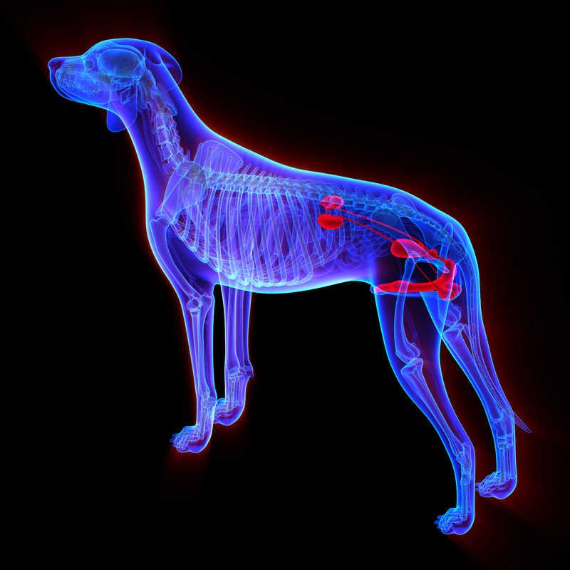
Sisavci:
filtracija krvi u bubrezima
mokraća
mokraćovodi
mokraćni mjehur
mokraćna ili mokraćno – spolna cijev

Slide 5
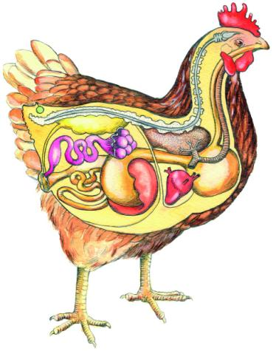
Ptice:
filtracija krvi u bubrezima
mokraćna kiselina
mokraćovodi
nečisnica
(jedinstveni otvor na tijelu kroz koji izlaze mokraća, izmet i spolne stanice)

Slide 6
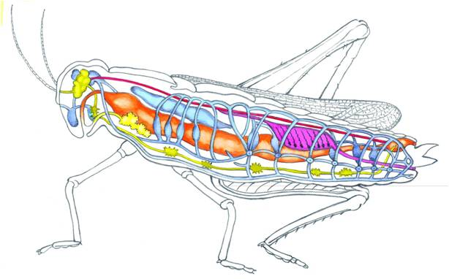
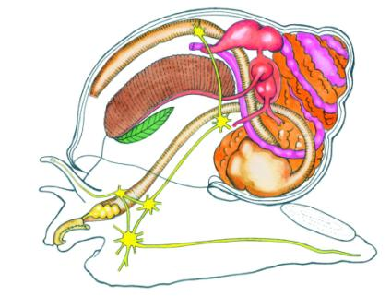
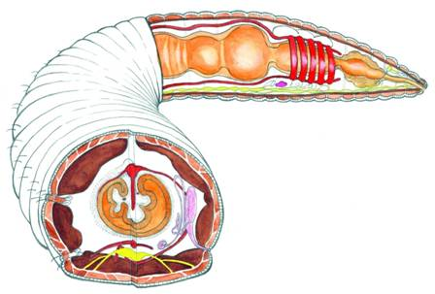
Beskralježnjaci
tjelesna tekućina filtrira se sustavom različitih cjevčica
otpadne tvari izlučuju se kroz crijevni otvor ili otvor za izlučivanje

Slide 7
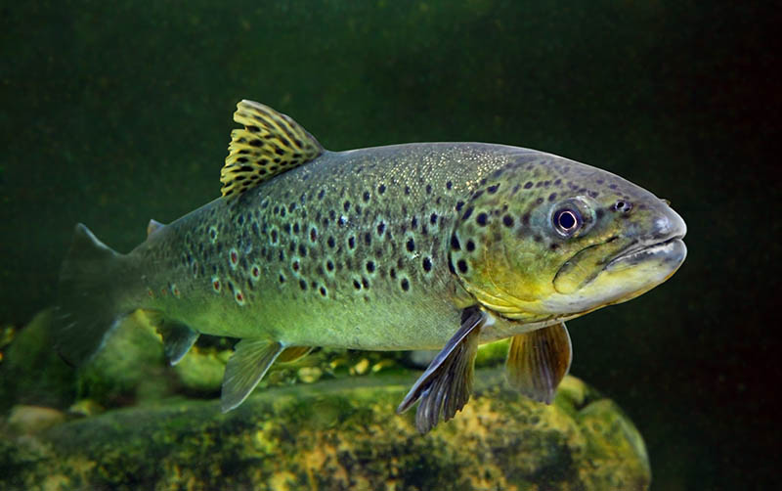
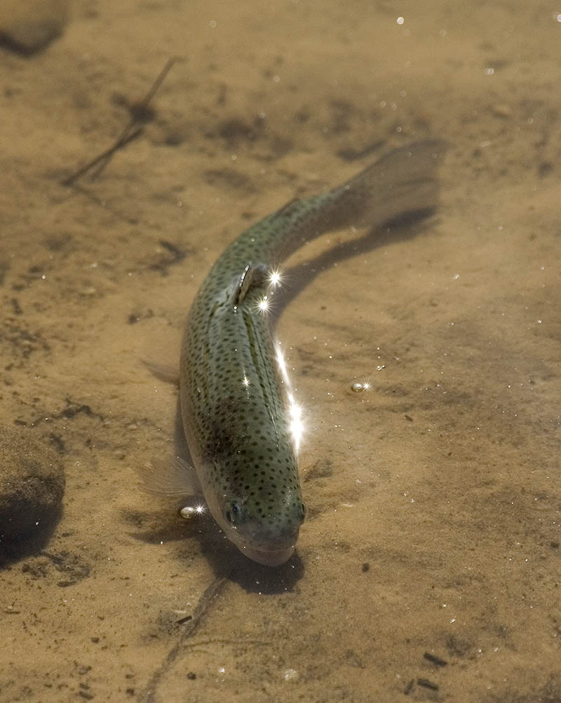
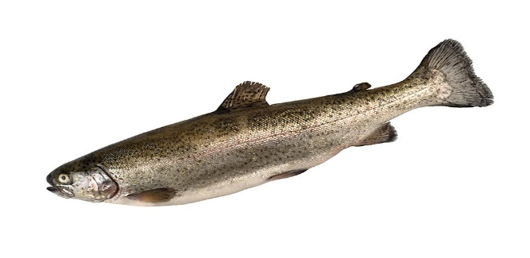
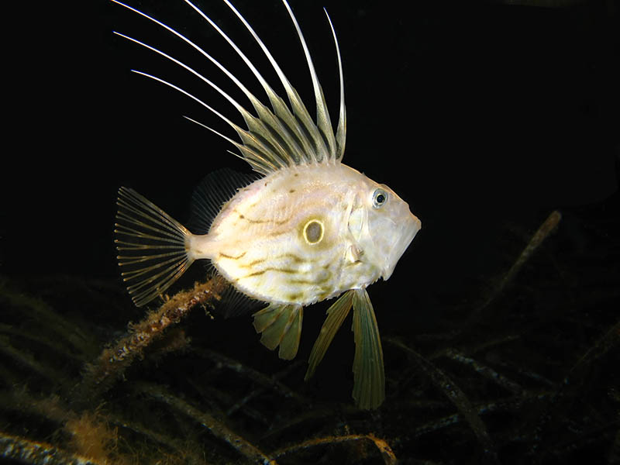
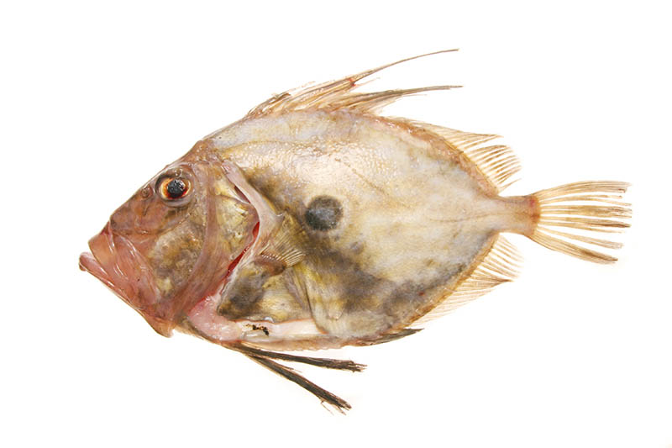
Regulacija sastava tjelesnih tekućina životinja vodenih staništa
veća koncentracija vode nego soli
sol
voda
veća koncentracija soli
nego vode
mokraća
voda
sol
Piju vodu
sol
voda
veća koncentracija vode nego soli
voda
sol
mokraća
veća koncentracija soli nego vode
a) u slatkovodnih riba (pastrva) b) u morskih riba (kovač)

Slide 8
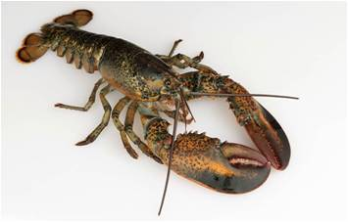
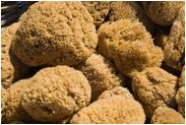
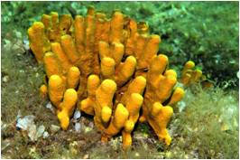
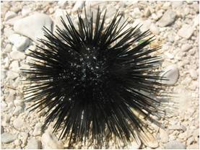
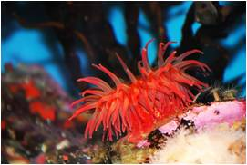
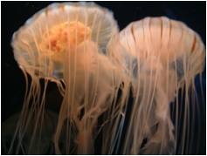
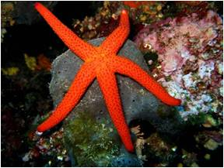
Beskralježnjaci
- otpadne tvari uklanjaju se ticalnim žlijezdama, vodožilnim sustavom ili difuzijom preko površine tijela

Slide 9
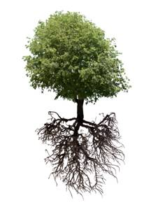

Regulacija sastava tjelesnih tekućina ostalih živih bića
održavanje homeostaze difuzijom, osmozom, transpiracijom i posebnim organelima (kontraktilnim vakuolama)
Zanimljivosti
Vizualno
Put vode u biljaka

Slide 10
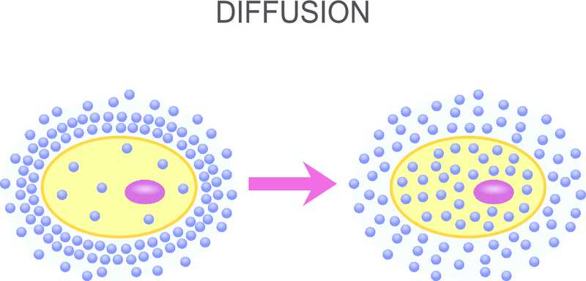
Difuzija u bakterija

Slide 11
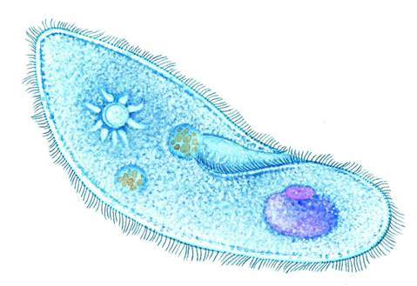
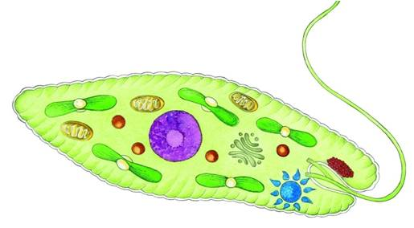

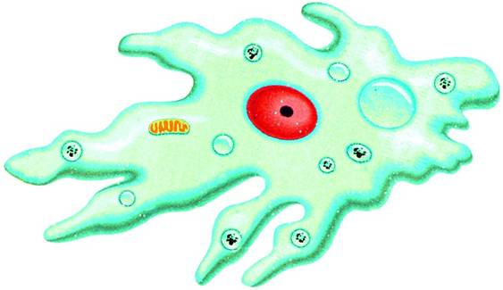
papučica
euglena
kontraktilna vakuola (stezljivi mjehurić)
Koja je uloga kontraktilnih vakuola (stezljivih mjehurića)? RB str. 13.
ameba
Regulacija sastava tjelesnih tekućina nekih protista

